Slide 1
Faire danser virtuellement les ARN
Yann Ponty
EQUIPE PROJET
AMIB
INRIA Saclay
6 Avril 2012

Slide 2
Il était une fois …
1

Slide 3
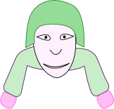
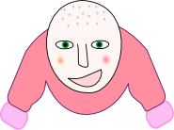
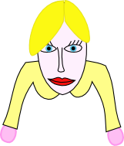
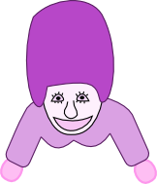
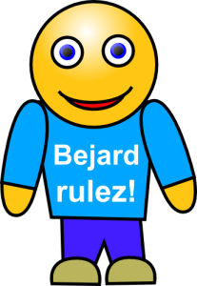
Fête de village

Slide 7
+

Slide 8
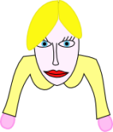
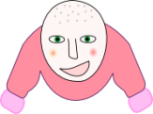
But: Trouver une chorégraphie qui
Evite les conflits
Maximise le bonheur global

Slide 9
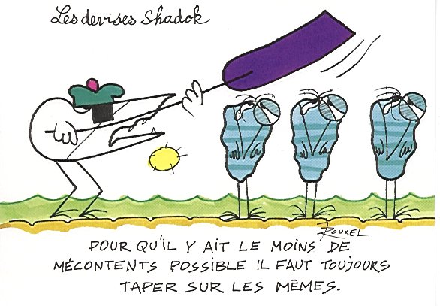
Maximiser le bonheur global ≠ Rendre tout le monde heureux

Slide 11
?
Quel cas choisir ???

Slide 12
…
?
?
?
Quel cas choisir ???

Slide 13
20
19
0
17
2
16
20
<22
…
18
22
20
Quel cas choisir ???

Slide 14
…
…
Quel cas choisir ??? Faut il tout essayer ?

Slide 15
Quel cas choisir ??? Faut il tout essayer ?

Slide 16
Migraine
$$3^{nombre de danseurs}$$
Nombre exponentiel de solutions → Impossible de tout essayer !!
Quel cas choisir ??? Faut il tout essayer ?

Slide 17
$$3^{nombre de danseurs}$$
Migraine
Nombre exponentiel de solutions → Impossible de tout essayer !!
Quel cas choisir ??? Faut il tout essayer ?

Slide 18
#Atomes dans l’univers (10⁸⁰)
$$3^{nombre de danseurs}$$
Migraine
Nombre exponentiel de solutions → Impossible de tout essayer !!
Quel cas choisir ??? Faut il tout essayer ?

Slide 19
…
…
Mais calcul redondant …

Slide 20
Mais calcul redondant …

Slide 21
…
Solution : Diviser pour régner (Déléguer pour résoudre)

Slide 22
…
20 !
?
Solution : Diviser pour régner (Déléguer pour résoudre)

Slide 23
19 !
…
?
Solution : Diviser pour régner (Déléguer pour résoudre)

Slide 24
0 !
?
18 !
…
?
Solution : Diviser pour régner (Déléguer pour résoudre)

Slide 25
2 !
16 !
…
?
?
Solution : Diviser pour régner (Déléguer pour résoudre)

Slide 26
19 !
…
?
Solution : Diviser pour régner (Déléguer pour résoudre)

Slide 27
18 !
…
?
Solution : Diviser pour régner (Déléguer pour résoudre)

Slide 28
La récurrence
Un assistant par portion de la ronde
Chaque doit essayer plusieurs cas :
Cas 1 Première personne est seule : → Demander à un autre quelle est la meilleure chorégraphie sur la portion restante ←
Cas 2 Première personne appariée → Pour chaque partenaire possible dans la portion observée, demander à deux autres les meilleures rondes sur les portions délimitées par la paire ←
Puis prendre le meilleur.
?
?
?
?
?
= Max( , Max( + + ))

Slide 29
Combien ça coûte ? (Programmation dynamique)
?
?
= Max
?
?
?
Max( + + )
Nombre de danseurs → n
Un assistant par région dans la ronde → (n*(n-1)) / 2 ≈ n²
Chaque assistant fait, au pire, n calculs
Nombre total de calculs : A peu près n³ …
!
Attention à l’ordre des calculs (Commencer par les petites régions …)

Slide 30
Combien ça coûte
?
?
Migraine
= Max
?
?
?
Max( + + )
Stratégie | Tout essayer | Diviser pour régner
Nombre de calculs | Exponentiel | Polynomial O(n³)
Nombre de danseurs → n
Un assistant par région dans la ronde → (n*(n-1)) / 2 ≈ n²
Chaque assistant fait, au pire, n+1 calculs
Nombre total de calculs : A peu près n³ …
!
Attention à l’ordre des calculs (Commencer par les petites régions …)

Slide 31
Combien ça coûte
?
?
Migraine
= Max
?
?
?
Max( + + )
40
40
Stratégie | Tout essayer | Diviser pour régner
Nombre de calculs | Exponentiel | Polynomial O(n³)
Nombre de danseurs → n
Un assistant par région dans la ronde → (n*(n-1)) / 2 ≈ n²
Chaque assistant fait, au pire, n+1 calculs
Nombre total de calculs : A peu près n³ …
!
Attention à l’ordre des calculs (Commencer par les petites régions …)

Slide 32
Conclusion
On sait, efficacement, éviter une émeute lors d’une fête de village !
Ok, mais quel rapport avec la biologie ?

Slide 33
Repliement des ARN
2

Slide 34
Dogme central de la biologie moléculaire
A
G
T
C
G
A
G
T
C
ADN
ARN Poly.
C
C
A
G
T
C
A
G
T
ARNm
A
G
U
C
G
A
G
U
C
Protéine
Ala
Ribosome
Leu
Cyt
Dogme : ADN (A,C,G,T)
→ ARN (A,C,G,U)
→ Protéine
Mais image très incomplète : nombreuses interactions !

Slide 35
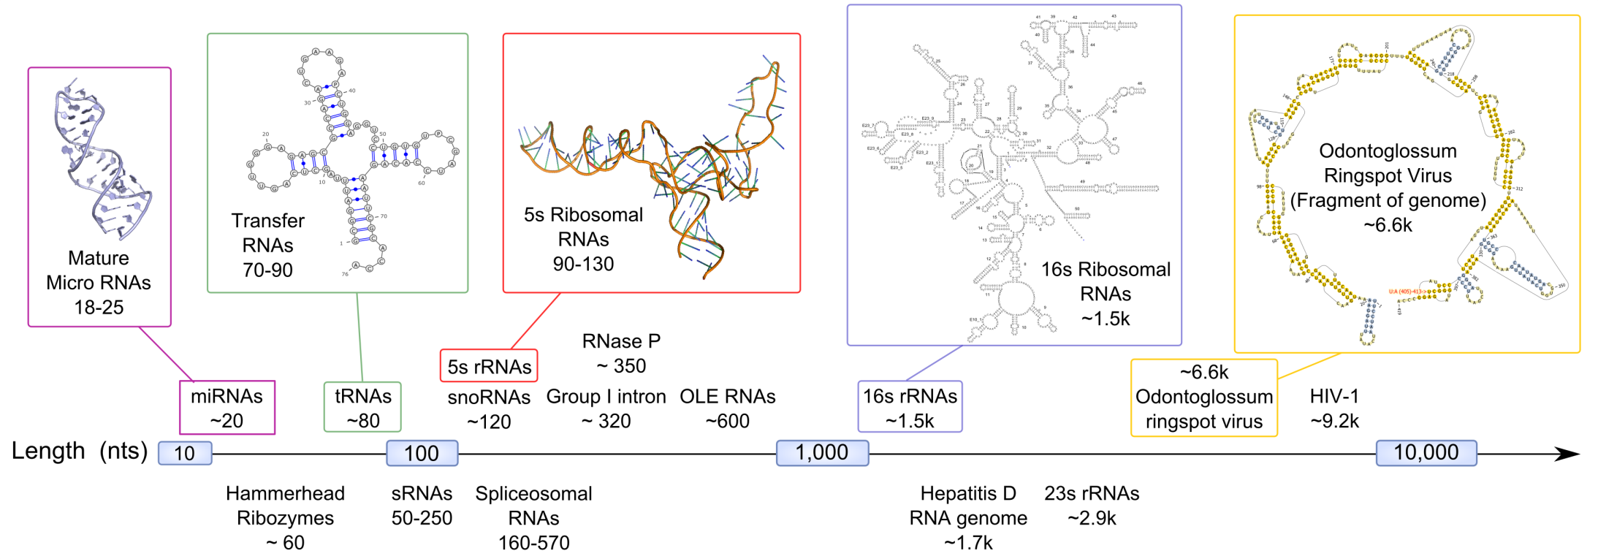
Grande diversité de taille et fonction pour les ARN

Slide 36
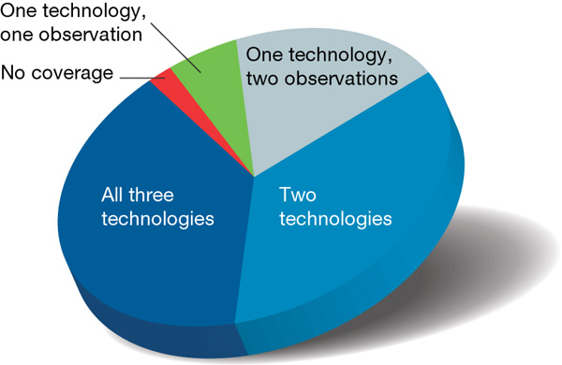
Pourquoi est ce que l’ARN est si cool ?
Omniprésent
Largement exprimé
The human genome is pervasively transcribed, such that the majority of its bases are associated with at least one primary transcript ...
ENCODE Analysis of 1% of the human genome
Nature 2007

Slide 37
Pourquoi est ce que l’ARN est si cool ?
Omniprésent
Largement exprimé
Multi-fonctions
Porteur d’information génétique
Convoyeur des acides aminés
Catalyseur
Auto-modificateur
Régulateur
Génomes entiers (VIH)
System immunitaire (CRISPR)
Plus bientôt … (lincRNAs)
2002
2003
2005
2007
2011

Slide 38
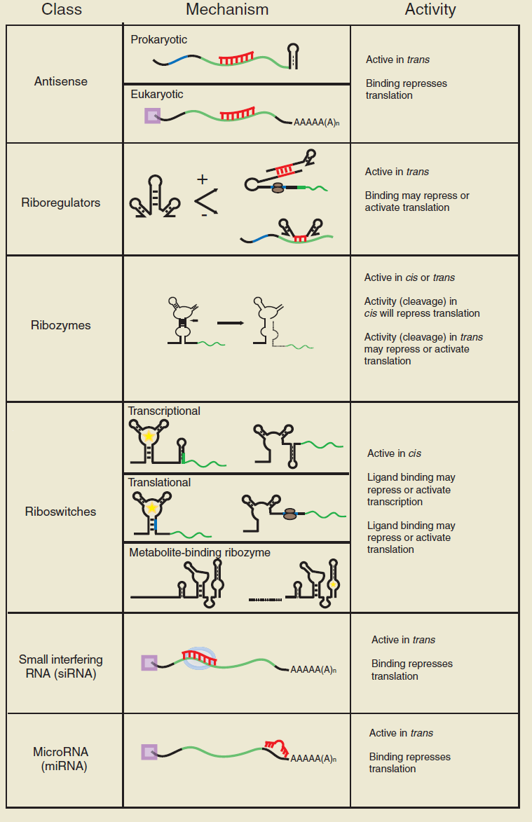
Pourquoi est ce que l’ARN est si cool ?
Omniprésent
Largement exprimé
Multi-fonctions
Facile à manipuler
Biologie synthétique
[Isaacs, F J et al. Nature Biotech. 2006]

Slide 39
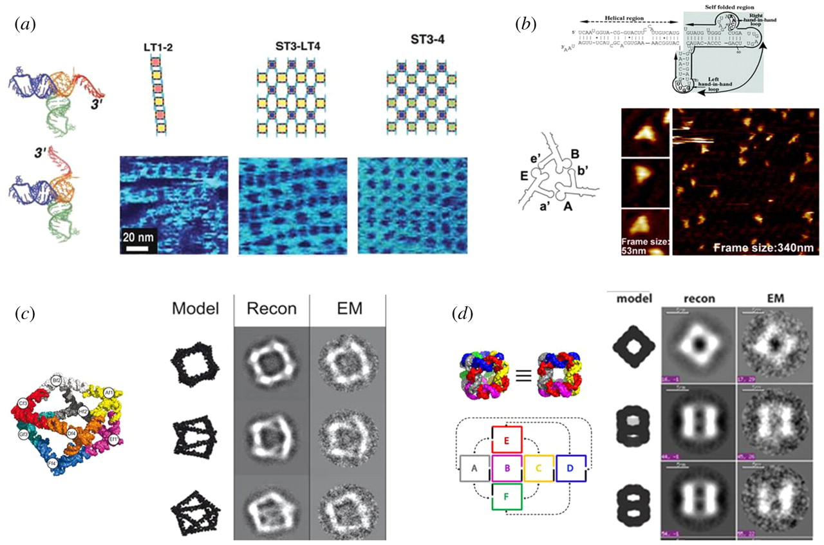
Pourquoi est ce que l’ARN est si cool ?
Omniprésent
Largement exprimé
Multi-fonctions
Facile à manipuler
Biologie synthétique
Nanotechnologies
[Li H et al, Interface Focus 2011]

Slide 40
Pourquoi est ce que l’ARN est si cool ?
Omniprésent
Largement exprimé
Multi-fonctions
Facile à manipuler
Biologie synthétique
Nanotechnologies
Thérapies
ARN interférence : Preuve de concept
Injecting nanoparticle-vehicled siRNAs in solid-cancer patients:
siRNA enters tumorous cells
siRNA interacts with targeted mRNA
siRNA regulates protein expression
[Davis M I et al, Nature 2010]

Slide 41
Pourquoi est ce que l’ARN est si cool ?
Données PDB (Fév 2012)
Omniprésent
Largement exprimé
Multi-fonctions
Facile à manipuler
Biologie synthétique
Nanotechnologies
Thérapies
Algorithmiquement amusant
(mais assez difficile pour être intéressant !)
Manque de données structurales
Modèle d’énergie efficaces
+ Structure secondaire
+ Algorithmes efficaces
Méthodes silico mures pour la prédiction du repliement (Mfold)

Slide 42
Repliement des ARN
RNA est simple brin
Diversité structurale
Structure plus conservée que la séquence
Diversité de fonction
Fonction (partiellement) encodée par la structure ⇒ Prédire le repliement

Slide 43
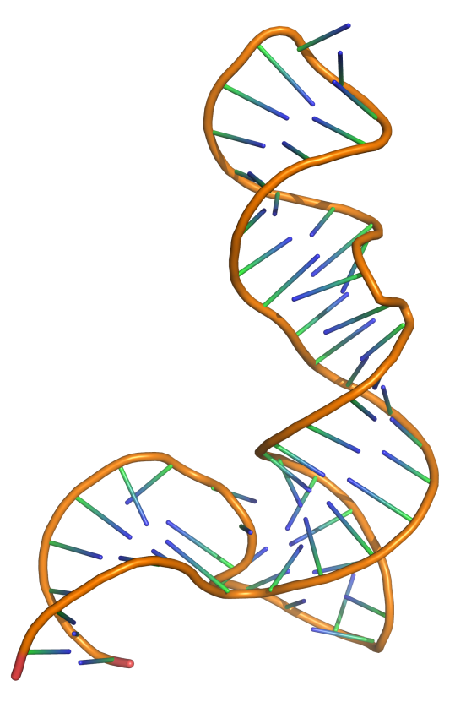
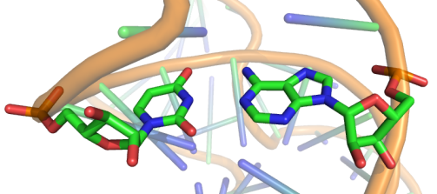
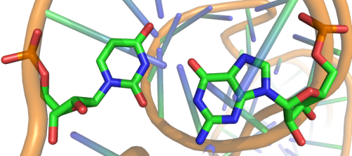
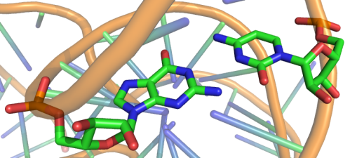
Les paires de bases (Canoniques)
 |  | Canonical base-pairs
 | G/C |  | Paires Watson/Crick
 | U/A
 | U/G |  | Paire Wobble

Slide 44
La structure secondaire
Modèle 3D
ARN ribosomal (5s)
Structure secondaire

Slide 45
La structure secondaire
Restriction des appariements
G
U
Uniquement Watson/Crick (A/U et G/C) et Wobble (G/U)
Pseudonoeuds interdits
G
A
U
…
G
G
A
G
C
G
C
Modèle 3D
ARN ribosomal (5s)
Structure secondaire

Slide 46
Repliement par minimisation de l’énergie libre
Séquence d’ARN
…CAGUAGCCGAUCGCAGCUAGCGUA…
Nombreuses structures secondaires
Paradigme minimisation :
Structure fonctionnelle = Structure compatible la plus stable
= Structure d’énergie libre minimale

Slide 47
Modèle de Nussinov/Jacobson (80s)
Contribution des paires
C
G
-3 kcal.mol⁻¹
A
U
-2 kcal.mol⁻¹
G
U
-1 kcal.mol⁻¹
Energie libre additive
U
A
U
A
U
C
G
-3
C
G
-1
U
G
G
C
-3
G
C
C
G
-3
-7
-8
-9
A
A
A
U
-2
A
U
-2
-1
G
U
G
C
-3
G
G
G
C
-3
G
C
-3
Comment trouver efficacement le meilleur repliement ?

Slide 48
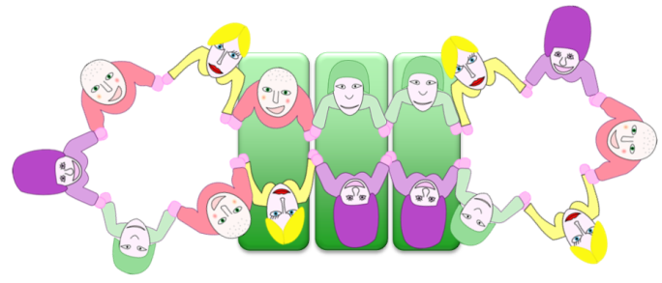
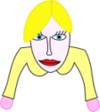
Fête de Village vs Repliement d’ARN
A
U
But: Trouver une chorégraphie
Evitant les conflits
Maximisant le bonheur global
But: Trouver une structure 2^{aire}
Evitant les paires non-canoniques
Minimisant l’énergie libre
C
G
G
C
A
U
G
…
G
G
G
C
A
A
C
G
-3 kcal.mol⁻¹
A
U
-2 kcal.mol⁻¹
A
U
-1 kcal.mol⁻¹
Une stratégie diviser pour régner permet de prédire efficacement la structure d’ARN !

Slide 49
Algorithme de Nussinov/Jacobson
?
$$∆G$$
?
$$∆G$$
= Min
?
?
$$∆G$$
$$∆G$$
?
$$∆G$$
Min( + + )
En réalité, des schémas un peu plus complexes sont utilisés, basés sur le même principe.

Slide 50
Approche thermodynamique à l’équilibre
Séquence d’ARN
…CAGUAGCCGAUCGCAGCUAGCGUA…
Nombreuses structures secondaires
Approche thermodynamique :
Toutes les structures existent simultanément dans un équilibre de Boltzmann
Chaque structure S d’énergie E_{s} est observée avec probabilité
$p_{E}=\frac{e^{{−E_{S}}/{RT}}}{Z}$
$$z=\sum_{S′}{e^{{−ES′}/{RT}}}$$
où
est la fonction de partition.
Structure fonctionnelle = Structure représentative de l’ensemble de Boltzmann

Slide 51
Fonction de partition (Mc Caskill)
?
$$Z$$
?
$$∆G$$
?
$$Z$$
?
$$∆G$$
= Σ
= Min
?
?
$$−∆G$$
$$∆G$$
?
?
$$Z$$
$$∆G$$
?
$$Z$$
?
$$∆G$$
Σ ( e * * )
Min( + + )
L’algorithme de calcul de la fonction de partition s’obtient par un simple changement d’algèbre (Min,+) → (+,x)
On obtient de façon similaire :
Probabilité de paires de bases
Echantillonnage statistique de structures

Slide 52
Quelques applications
3

Slide 53
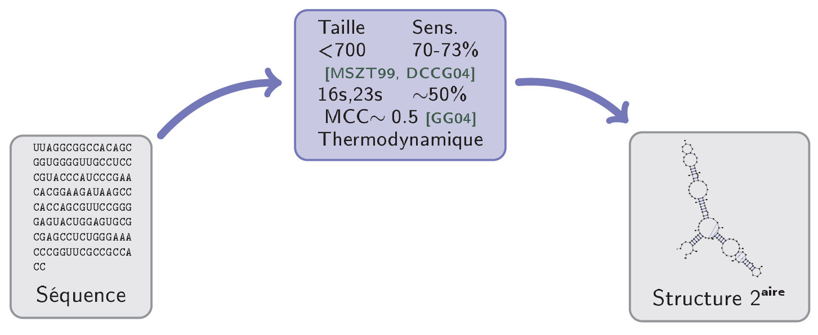
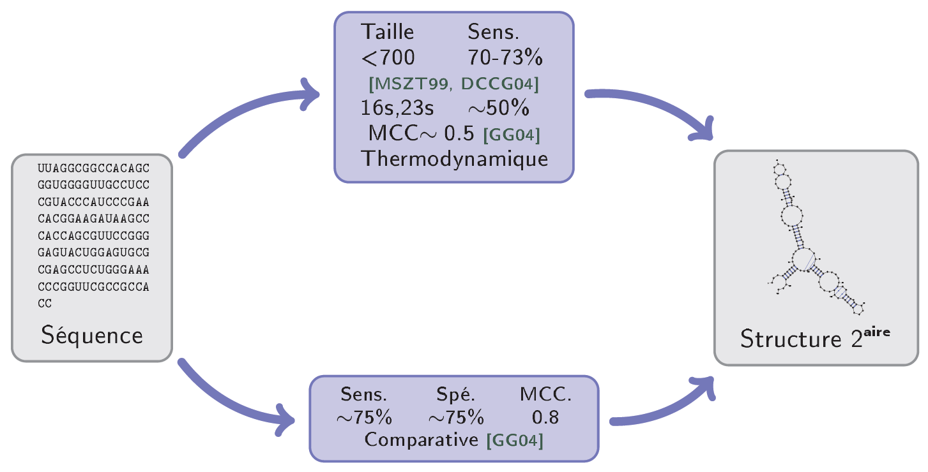
Performances

Slide 54
Sensibilité de nos ARN aux mutations
Echantillonage → Clustering → PCA
[Halvorsen M et al, PLOS Gen 2010]

Slide 55
Sensibilité de nos ARN aux mutations
Echantillonage → Clustering → PCA
?
[Halvorsen M et al, PLOS Gen 2010]

Slide 56
Evaluer la qualité d’une prédiction
Intron du groupe II (D1-D4) RFAM ID: RF02001
RNAFold [Gruber AR et al. NAR 2008]

Slide 57
Evaluer la qualité d’une prédiction
Intron du groupe II (D1-D4) RFAM ID: RF02001
RNAFold [Gruber AR et al. NAR 2008]

Slide 58
Evaluer la qualité d’une prédiction
Intron du groupe II (D1-D4) RFAM ID: RF02001
De faibles probabilités indiquent des régions incertaines
BP>99% → Avg. PPV>90%
BP>90% → PPV>83%
RNAFold [Gruber AR et al. NAR 2008]

Slide 59
Conclusion
4

Slide 60
Conclusion
Des métaphores aident à la conception d’algorithmes efficaces …
… qui aident à comprendre la biologie des ARN.
Nombreux challenges :
Meilleurs modèles d’énergie (Traitables algorithmiquement)
Espaces de repliement plus riches
Dépasser la thermodynamique (Cinétique)
Prédire les interactions ARN-ARN
…

Slide 61
Le métier de chercheur
5

Slide 62
Qui je suis …
Chargé de recherche
Centre National de la Recherche Scientifique (CNRS)
Chercheur associé
Institut National de Recherche en Informatique et Automatique (INRIA)
Lieu de travail/Affectation
Laboratoire d’Informatique de l’École Polytechnique (LIX)
Mission principale
Réaliser un projet de recherche personnel (Design d’ARN)
Autres missions
Diffusion scientifique, transfert, animation, recrutement …

Slide 63
Ma journée typique …
n’existe pas !
9h30
Lever + Mails
Autonomie
,
choix
des
horaires
(
Rares
Week End)
10h (Re)lecture
d’article
Domaine
dynamique
,
compétition
, arbitrages
11h
Codage
Réflexion
continue,
transfert
/
visibilité
importants
12h
-
13h
Déjeuner
Entre
collègues
…
ou
pas
J
14h
Réunion
de travail
Parfois
de
visu
,
souvent
à distance
(Skype)
15h30
Encadrement
Stages de
recherche
et
doctorants
16h30
Préparation
supports
Cours
, manifestations
ou
conférences
17h30 Administration
M
anque
de
personnels
administratifs
18h
Rédaction
Résultats
de
recherche
,
pour
conférences
et revues
20h
-
23h30
Pause
Vie
privée
?
J
23h30
-
1h
Derniers
mails
Collaborations
internationales, besoin de calme …
… et j’en oublie : Comités de recrutement, Jury de thèse, nombreux séjours à l’étranger, présentation et cours, organisation d’évènements …

Slide 64
La recherche c’est …
Passionnant
Pas de répétition
Créer et matérialiser de nouvelles idées (Votre recherche = votre bébé)
Rencontrer des gens bizarres, géniaux et souvent accessibles
Salaire raisonnable, en dessous du niveau d’étude (bac+8/++, x3-4 à l’étranger !)
Une grande liberté
Peu de hiérarchie
Choisir ses sujets et ses collaborateurs
Adapter ses horaires (à sa vie, à ses collaborateurs, mais moyenne à 45h/sem.)
Liberté vestimentaire ☺
Un peu enfermant
Difficile de « débrancher » … mais j’y travaille ! ☺ (Vie privée => Discipline de fer)
Facile d’oublier que tout le monde n’a pas (encore) de Bac+8, ou une curiosité poussée pour la théorie de la complexité ☺
Mais les chercheurs “bougent”, et sont en moyenne assez “normaux”
Parfois frustrant
Administration un peu “autonome” et trop nombreuses évaluations
Bloqué sur un problème … parfois pendant des années
Logique de financement sur projet un peu hypocrite
Pas très valorisé en France (Tanguy?)
Satisfaisant pour l’égo
Contribuer à la connaissance
“D’après le Théorème de …” moi ☺
Reconnaissance de votre travail (à l’étranger)
Beaucoup d’appelés, peu d’élus

Slide 65
Devenir chercheur
Bac
Classes préparatoires
Université
(Licence+Master recherche)
Grandes Ecoles*
(ENS,X…)
Bac+5
Thèse de doctorat
(+ enseignement)
Bac+8
Séjour postdoctoral (souvent à l’étranger)
Bac+10
Chercheur ou Maître de conférence

Slide 66
Merci
AMIB Saclay
www.inria.fr

